Slide 1
Welcome to London!

Slide 2
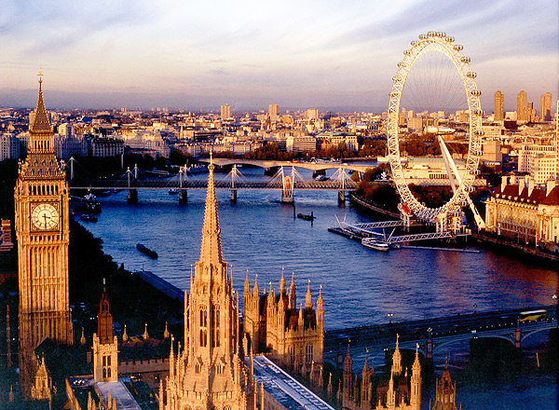
Мы рады приветствовать вас в Лондоне! Сегодня вместе с учительницей математики миссис Паркер и её лучшим учеником Максом мы порешаем задачи и немного узнаем об Англии!

Slide 3
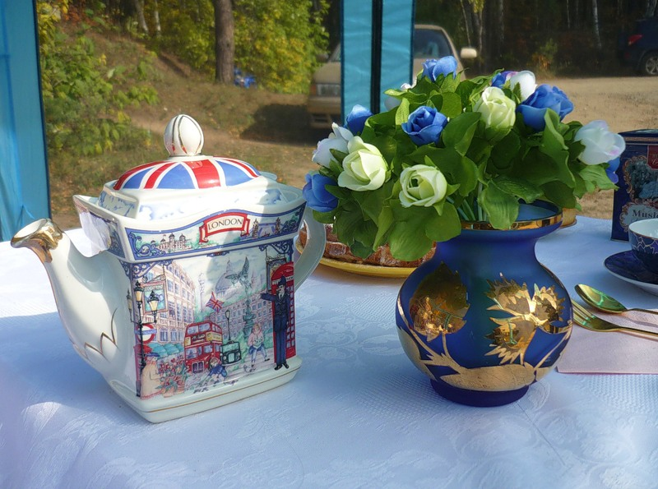
Задача №1.
Как только в Англии наступает 5 часов все от королевы до трубочиста пьют чай. Но нельзя же пить чай без вкуснейшего английского пирога. В наличии 9 кг муки и чашечные весы с гирькой в 200 грамм. Необходимо в 3 приема отвесить ровно 2 кг муки для приготовления вкуснейшего пирога.
Как это сделать?

Slide 4
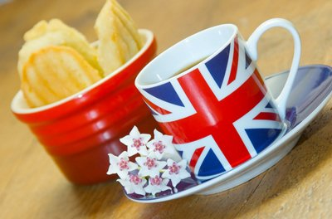
Задача №1. Ответ.
1. Уравновесим на одной чаше 4600г муки, а на другой 4400г муки + гиря 200г; 2. Разложим поровну 4400г на чаши: 2200г и 2200г; 3. На одну чашу кладем гирю в 200г, а на другую чашу отсыпаем из 2200г до тех пор, пока не уравновесим весы. В итоге у в руках останется 2000г или 2 кг муки из которой и будем готовить пирог!

Slide 5
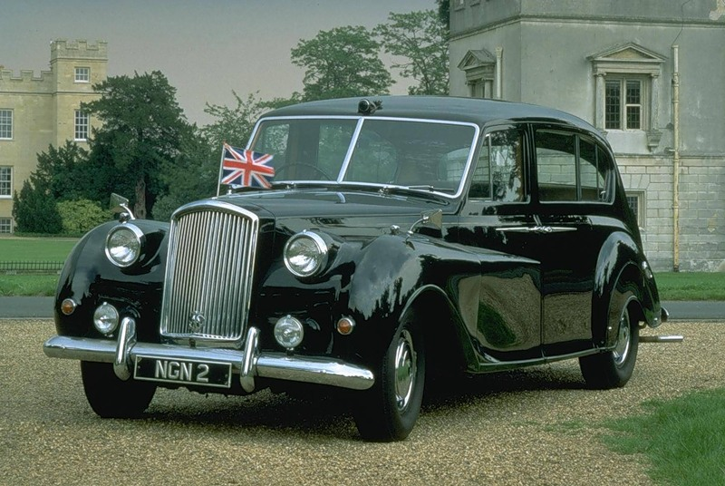
Задача №2.
Европейцам трудно управлять машиной в Англии потому, что там левостороннее движение. Макс едет на встречу с миссис Паркер на своем автомобиле со скоростью 60 км/ч. Но он задержался на работе и опаздывает. Миссис Паркер требует ехать с такой скоростью, чтобы каждый километр он проходил на 1 минуту быстрее.
С какой скоростью нужно ехать Максу, чтобы успеть на встречу?

Slide 6
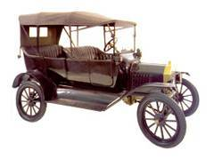
Задача №2. Ответ.
Макс едет со скорость 60 км/ч и проезжает 1 км за 1 минуту. Получается, что за 0 минут нужно проехать 1 км, а это невозможно.
К сожалению, Макс опоздает на встречу.

Slide 7
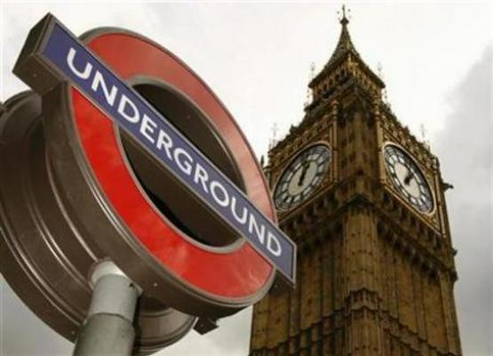
Задача №3.
А теперь давайте спустимся во всемирно известное Лондонское метро. Макс стоит на платформе, а мимо него проезжает поезд. Проезд проехал мимо Макса в течение 7 с и затратил 25 с, чтобы проехать вдоль всей платформы длиной в 378 м. Найди скорость и длину поезда.

Slide 8
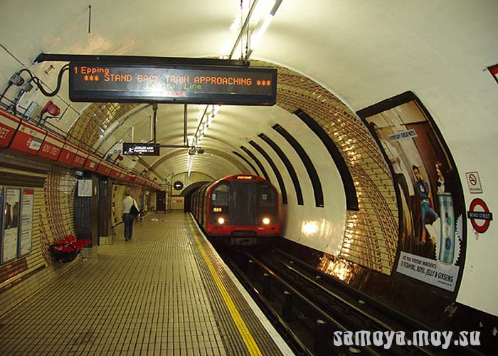
Задача №3. Ответ.
I способ. Пусть x м – длина поезда, y м/с – его скорость. Тогда x / y=7 и (x+378) / y=25 , откуда x = 147 м, y = 21 м/с. II способ. Скорость можно определить и сразу: для проезда мимо платформы поезду потребовалось 25 - 7 = 18 с. Следовательно, его скорость 378 / 18 = 21 м/с, длина его 21 * 7 = 147 м.

Slide 9
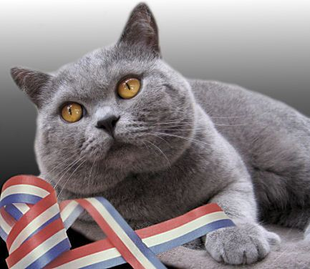
Задача №4.
Одним из любимейших домашних животных в Англии считается кошка. Есть даже особая английская порода- британская кошка. 4 кошки и 3 котенка весят 15 кг, а 3 кошки и 4 котенка 13 кг. Сколько весит кошка и сколько весит котенок?

Slide 10
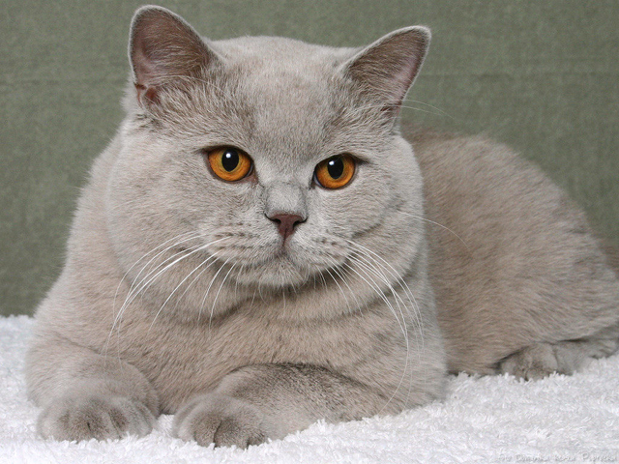
Задача №4. Ответ.
Сравнивая оба взвешивания, легко увидеть, что когда мы заменили 1 кошку на 1 котенка, общий вес изменился на 2 кг (15кг - 13кг). Следовательно, кошка тяжелее котенка на 2 кг. Зная это, заменим при первом взвешивании всех 4 кошек котятами: у нас тогда будет 4 + 3 = 7, а стрелка весов, вместо 15 кг, покажет на 2*4=8 кг меньше (т.к. масса котенка на 2 кг. меньше массы кошки). Значит, 7 котят весят 15 - 8 = 7 кг. Отсюда ясно, что котенок весит 1 кг, а взрослая кошка 1 + 2 = 3 кг.

Slide 11
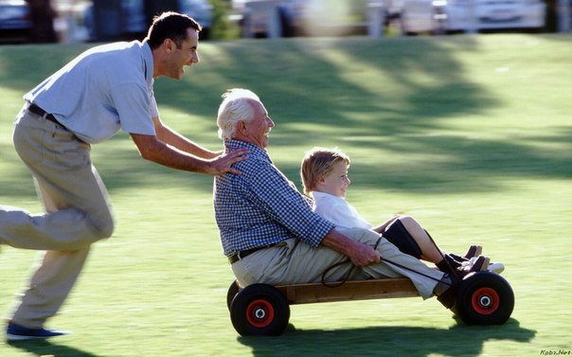
Задача №5.
Существует истинно британский образ жизни – спорт, здоровое питание и сохранение формы до самого почтенного возраста.
Максу и его дедушке вместе 72 года, возраст миссис Паркет и дедушки Макса составляет 70, а всем вместе им 80 лет.
Сколько лет каждому?

Slide 12
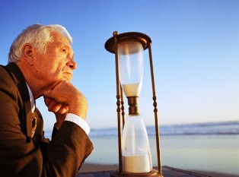
Задача №5. Ответ.
М+Д=72 П+Д=70 М+П +Д=80
В 3-ем условии заменяем П+Д на 70, исходя из 2-го условия и получаем: М+70=80; М=10; Максу 10 лет
Так же в 3-ем условии заменяем М+Д на 72, исходя из 1-го условия и получаем: П+72=80; П=8; миссис Паркер 8 лет
Подставляем в любое из условий полученные значения М и П и получаем, что дедушке Макса 62 года.

Slide 13
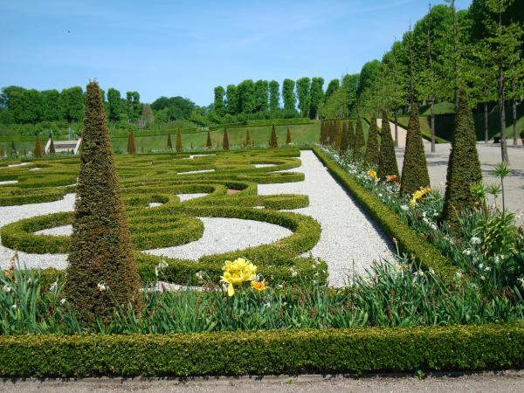
Задача №6.
Англичане шутят: создать регулярный сад очень легко нужно только посадить деревья и кусты, посеять траву и поливать… в течение 300 лет. Макс решил у себя в саду посадить 10 деревьев. А миссис Паркет требует разместить деревья в саду так, чтобы получилось 5 рядов и в каждом ряду по 4 дерева.
Как Эрудиту расположить деревья?

Slide 14
Задача №6. Ответ.

Slide 15
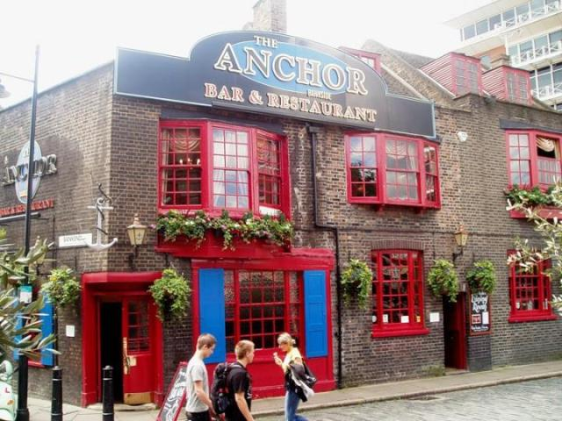
Задача №7.
После работы англичане любят посидеть в уютном пабе побеседовать за кружечкой английского эля. Миссис Паркер решила порадовать Макса и приготовила ему эль. Макс сказал, что возьмет только 4 литра эля ни больше ни меньше. У миссис Паркер дома только 2 сосуда объемом 8 и 5 литров.
Как миссис Паркер с помощью двух сосудов объемом 8 и 5 литров налить Максу ровно 4 литра эля?

Slide 16
Задача №7. Ответ.
8 | 5
0 | 0
0 | 5
5 | 0
5 | 5
8 | 2
0 | 2
2 | 0
2 | 5
7 | 0
7 | 5
8 | 4

Slide 17
Задача №8.
Кто не знает Шерлока Холмса, знаменитого английского сыщика, который способен разоблачить любого преступника, решить любую головоломку, например такую:
Имеется три ключа от трех чемоданов с различными замками. Каждый ключ подходит только к одному чемодану. Достаточно ли трех проб, чтобы подобрать ключи к каждому из них?

Slide 18
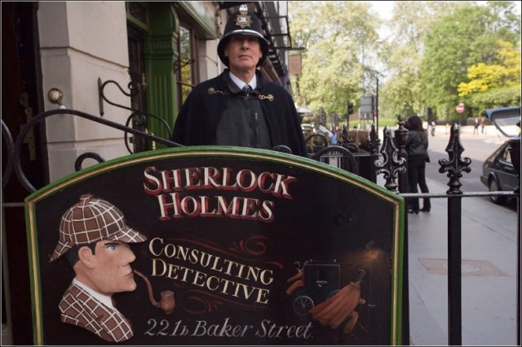
Задача №8. Ответ.
Достаточно. Обозначим ключи буквами А, В, С, а замки М, К, Р. Тогда первая проба может дать, например, такой результат: ключ А не подходит к замку М. Это означает, что он подходит к замку К или к замку Р. Вторая проба: ключ В не подходит к замку М. Тогда ясно, что: а) ключ В подходит к замку К или к замку Р; б) к замку М подходит ключ С. Третья проба ставит все на свои места: если к замку К не подходит ключ А, то к нему подходит ключ В, а ключ А подходит к замку Р. Если же первая проба дает результат такой, что ключ А подходит к замку М, то тогда достаточно второй про­бы, чтобы установить, какой из оставшихся ключей к какому замку
подходит.

Slide 19
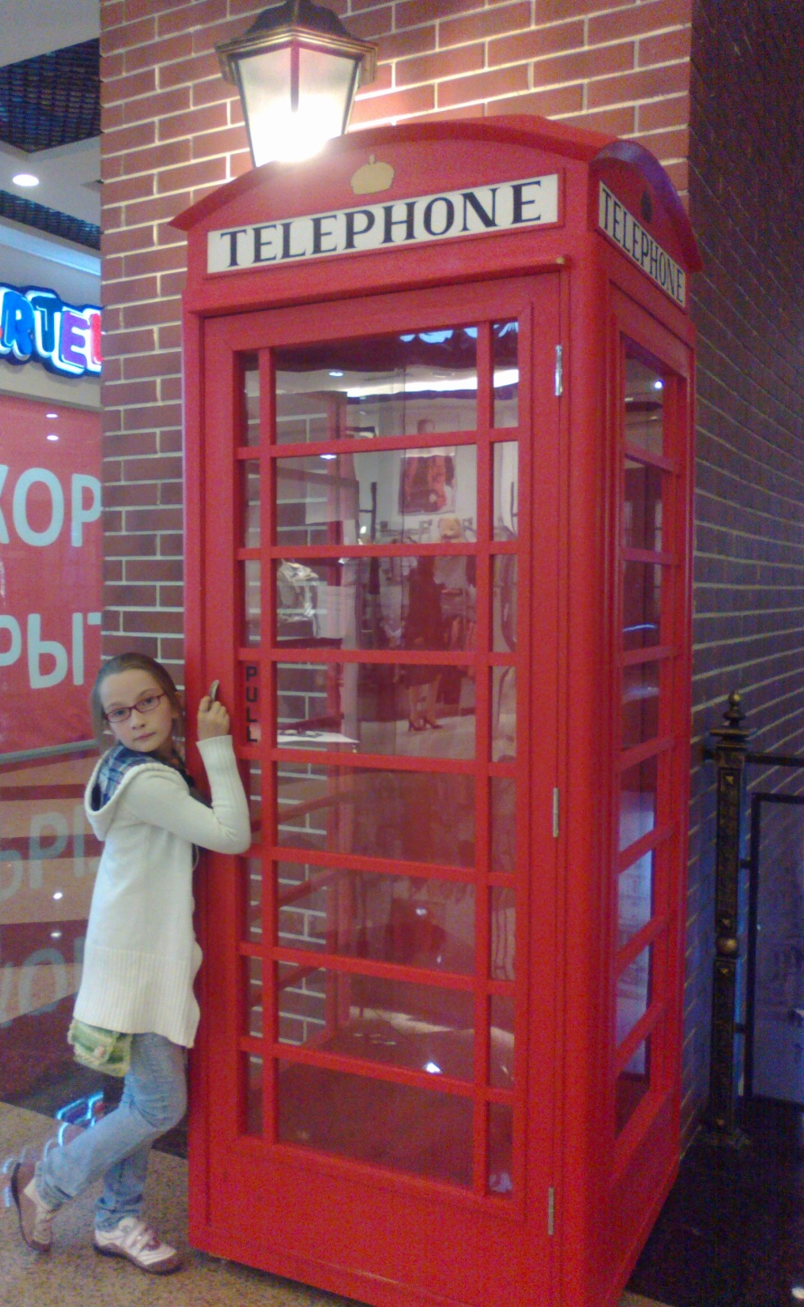
Надеюсь, что вам понравились английские задачи
Goodbye!
See you late!

